Slide 1

Cocos 2d
Mikko Taipale K1732, Timo Heinonen H8262

Slide 2
Mikä se on?
Avoimen lähdekoodin ohjelmistokehys
Python pohjanen
Monia eri versioita (Tunnetuin Cocos 2d-objc)
Cocos 2d-X
Monialustainen (Android, iOS, Windowsphone...)
Soveltuu mobiilipelien tekemiseen
Kielenä C++, Lua, Javascript

Slide 3
Editorituki
Cocos Creator
Suljettu lähdekoodi,vain JavaScript, Typescript ja Coffeescript tuki. (C++ ja Lua tuki alpha-vaiheessa)
SpriteBuilderX (Scene editor)
Avoin lähdekoodi, C++ tuki, vain macOS
Xstudio-365 (Scene editor)
Suljettu lähdekoodi, Lua tuki, vain Windows
Cocos Studio
Ei enään tueta, C++, Korvattu Cocos Creatorilla
Hyvä yhteensopivuus Xcoden kanssa, joka on vain Applen macOS:lle
Oletusasetukset iOS laitteille (iPhone)

Slide 4
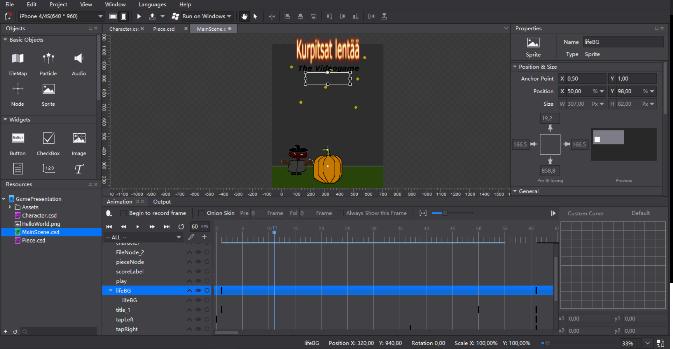
Cocos Studio
Apuväline animaatioiden tekemiseen
Ei enää tueta

Slide 5


Slide 6
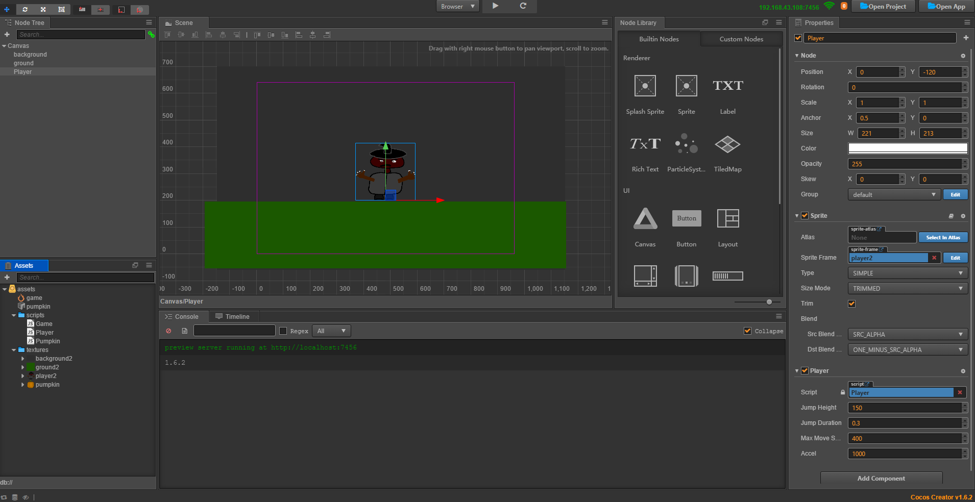
Cocos Creator
Erillinen koodieditori tarvitaan
VSCode Cocos Extension
Voi suoraan kääntää esim. Android-laitteelle
Kielenä Javascript, Typescript ja Coffeescript

Slide 7
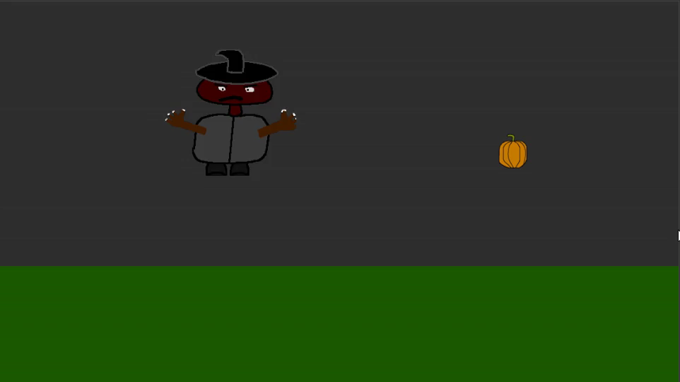

Slide 8
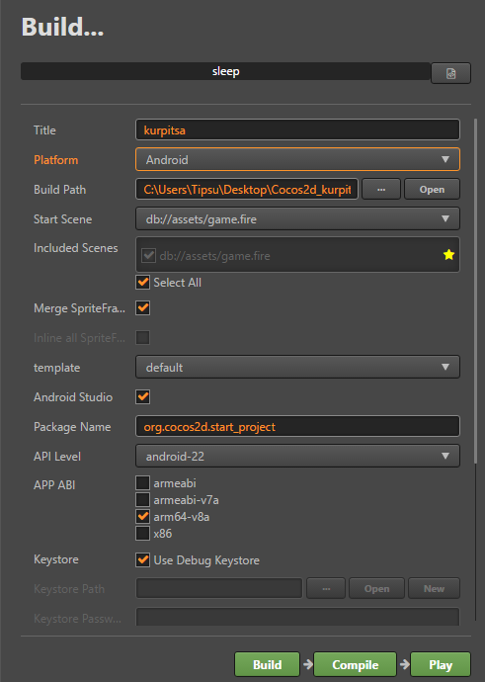
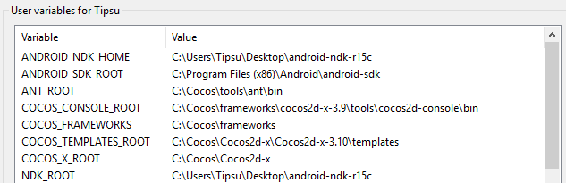
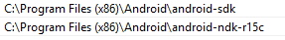
Environment variables
System variables -> Path...

Slide 9
Yhteenveto
Plussat
Hyvä vaihtoehto iOS-laitteille
Helppo tehdä animaatioita ja lisätä spritejä
Miinukset
Android-laitteille parempia vaihtoehtoja (Unity3D)
Cocos2d on Android-laitteille hankalaa portata
VisualStudio ei tunnista kaikkia Cocos2d:n tiedostoja

